Slide 1
Sprawozdanie roczne z realizacji Planu działania Krajowej Sieci Obszarów Wiejskich na lata 2014-2020 Stan na 31.12.2017
Warszawa, 24 maja 2018 r.
Materiał opracowany przez Jednostkę Centralną KSOW Instytucja Zarządzająca PROW 2014-2020 – Minister Rolnictwa i Rozwoju Wsi
„Europejski Fundusz Rolny na rzecz Rozwoju Obszarów Wiejskich: Europa inwestująca w obszary wiejskie”. Materiał współfinansowany ze środków Unii Europejskiej w ramach Pomocy technicznej Programu Rozwoju Obszarów Wiejskich na lata 2014-2020.

Slide 2
Przebieg realizacji działań KSOW (celów KSOW) oraz priorytetów PROW w ujęciu finansowym i ilościowym, w szczególności liczba i wartość złożonych wniosków, zawartych umów oraz zrealizowanych operacji w ramach działań i priorytetów
1.1. Koszty poniesione w ramach Schematu II Pomocy technicznej PROW 2014-2020
Beneficjent | Wysokość limitów w EURO | Wysokość limitu w PLN | Wykorzystanie z funkcjonowaniem | Procentowe wykorzystanie limitu
Jednostki Regionalne KSOW | 38 091 129 | 157 986 766,64 | 44 826 404,99 | 28,37%
MRiRW | 38 990 000 | 161 714 924,00 | 20 746 798,46 | 12,83%
ARiMR | 887 207 | 3 679 779,75 | 939 822,47 | 25,54%
ARR/KOWR | 460 116 | 1 908 377,12 | 159 240,48 | 8,34%
CDR i WODR | 20 257 000 | 84 017 933,00 | 12 979 672,00 | 15,45%
Pozostałe | 1 316 300 | 5 459 485,88 | 5 232 363,48 | 95,84%
RAZEM | 100 001 752 | 414 767 266,60 | 84 884 302,18 | 20,47%
Do przeliczenia określonych w EURO wysokości limitów przyjęto kurs 4,1476 zgodny z kursem na rok 2018 określonym w Wieloletnim Planie Finansowym Państwa.

Slide 3
1.2. Plan działania KSOW na lata 2014-2020
Okres sprawozdawczy obejmuje operacje zrealizowane w ramach dwóch Planów operacyjnych KSOW, na lata 2014-2015 i 2016-2017
 | Liczba zrealizowanych operacji | Poniesione koszty
Jednostki Regionalne KSOW | 1261 | 32 061 946,03
MRiRW | 5 | 159 240,48
ARiMR | 9 | 939 822,47
ARR/KOWR | 117 | 13 712 032,25
CDR i WODR | 275 | 6 782 298,44
RAZEM | 1667 | 53 655 339,67
W okresie sprawozdawczym Partnerzy KSOW zrealizowali 637 operacji na kwotę prawie 17,6 mln zł przy 1030 operacjach własnych, na kwotę 36,1 mln zł, zrealizowanych przez jednostki wsparcia sieci. Średni koszt jednej operacji wyniósł 32 tys. zł.

Slide 4
1.3. Zrealizowane operacje w podziale na działania KSOW
Nr działania | Liczba operacji | Kwota operacji w PLN | Udział procentowy działania
1 | 0 | 0,00 | 0,0%
2 | 208 | 4 505 343,44 | 8,40%
3 | 4 | 179 915,50 | 0,34%
4 | 45 | 1 867 854,41 | 3,48%
5 | 71 | 2 416 460,94 | 4,50%
6 | 136 | 3 958 833,63 | 7,38%
7 | 2 | 12 530,65 | 0,02%
8 | 367 | 10 553 211,25 | 19,67%
9 | 38 | 1 040 153,27 | 1,94%
10 | 199 | 10 159 453,91 | 18,93%
11 | 112 | 2 944 378,60 | 5,49%
12 | 77 | 2 299 618,56 | 4,29%
13 | 408 | 13 717 585,51 | 25,57%
RAZEM | 1667 | 53 655 339,67

Slide 5
1.3. Zrealizowane operacje w podziale na działania KSOW
Działania podstawowe KSOW - działania 1-9 określone w PROW 2014-2020 i w art. 54 ust. 3 Rozporządzenia PE i Rady nr 1305/2013
Działania dodatkowe KSOW – działania 10-13 sformułowane w oparciu
o analizę wyników ankiety z 2015 r.

Slide 6
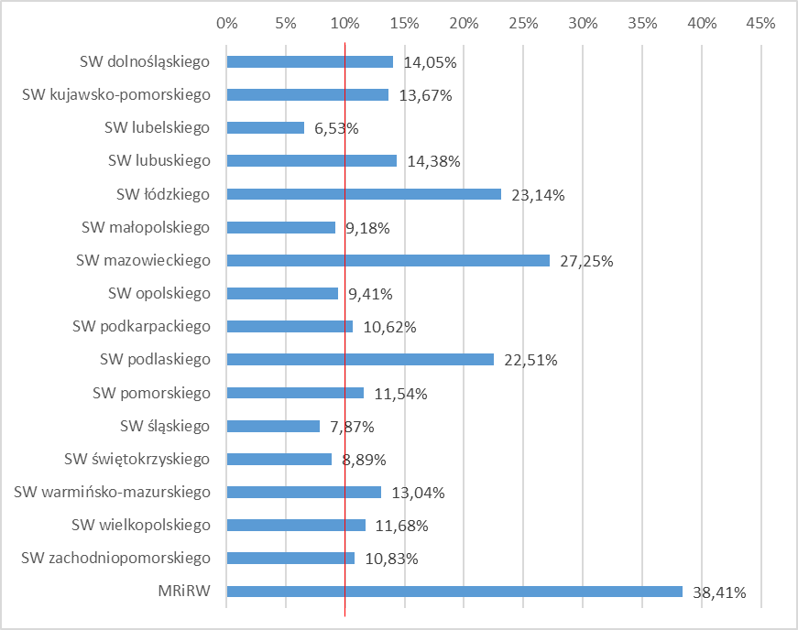
1.4. Procentowe wykorzystanie środków na Plan komunikacyjny w stosunku do wszystkich działań KSOW
W okresie objętym sprawozdaniem w ramach działania 8 „Plan komunikacyjny PROW 2014-2020” zrealizowano 367 operacji na kwotę ponad 10,5 mln złotych.

Slide 7
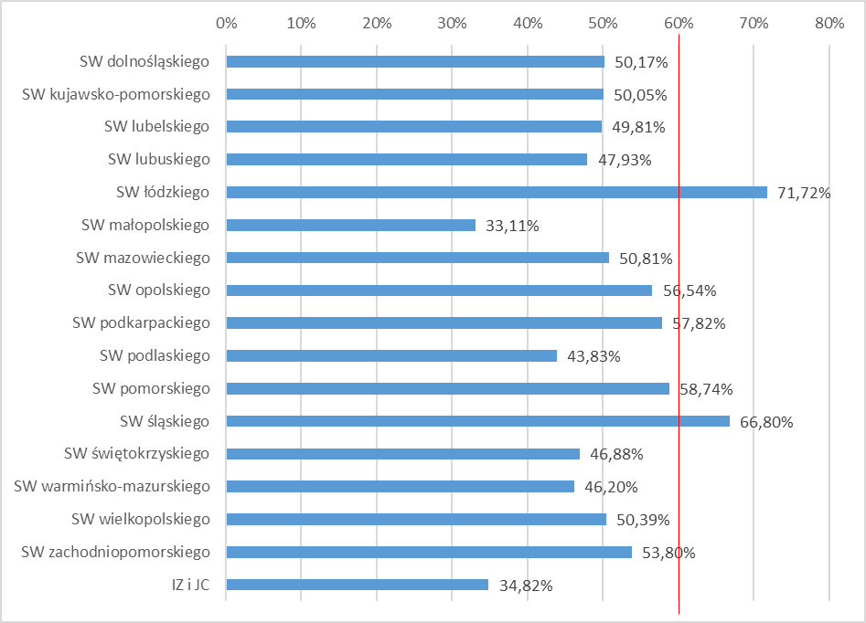
1.5. Procentowy udział operacji realizowanych przez Partnerów KSOW (JR i poziom centralny)

Slide 8
1.6. Sieć na rzecz innowacji w rolnictwie i na obszarach wiejskich Działanie 2 vs. 5

Slide 9
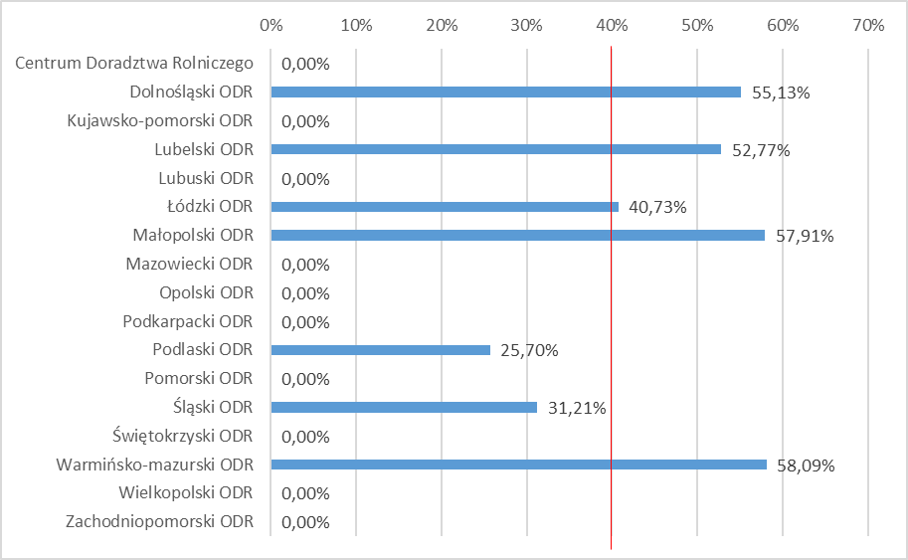
1.6. Sieć na rzecz innowacji w rolnictwie i na obszarach wiejskich Udział procentowy operacji partnerskich w działaniu 5

Slide 10
Efekty realizacji działań dwuletniego planu operacyjnego w ujęciu ilościowym (wskaźniki monitorowania zgodne ze Wspólną Statystyką Sieci w UE)
Szczegółowe dane dotyczące efektów działań KSOW w ujęciu ilościowym zrealizowane do 31 grudnia 2017 r. przedstawiono w załączniku 2 do sprawozdania.
Przez okres objęty sprawozdaniem (2,5 roku), jednostki zaangażowane w realizację KSOW organizowały/brały udział w 2892 wydarzeniach regionalnych, 417 krajowych i 73 międzynarodowych, w których uczestniczyło 7,7 mln osób.
W okresie sprawozdawczym odbyło się 2706 działań o charakterze szkoleniowym (warsztaty, szkolenia, wyjazdy studyjne), w których uczestniczyło ponad 100 tys. osób.
Prowadzone przez jednostki wsparcia sieci KSOW strony internetowe były odwiedzane prawie 39 mln razy, w tym zanotowano 2,5 mln unikalnych użytkowników.
Na koniec 2017 r. funkcjonowało 16 mediów społecznościowych. Liczba fanów na Facebooku z 7623 w 2015 r. wzrosła do 33 tys. na koniec roku 2017.
Wydano 2337 publikacji w formie książek, ulotek i broszur.
Nagrano i rozpowszechniono 1681 filmów, programów telewizyjnych i audycji radiowych.
Zorganizowano 115 konkursów.

Slide 11
Efekty realizacji działań KSOW w ujęciu jakościowym
Zbiorcza analiza ankiet ewaluacyjnych z przeprowadzanych szkoleń nie jest możliwa do przeprowadzenia.
Najczęściej zgłaszane uwagi:
miejsce szkolenia i związane z tym problemy z dojazdem,
zbyt mało przykładów praktycznych.

Slide 12
Informacje o przeprowadzonych kontrolach w zakresie funkcjonowania KSOW oraz realizacji planu działania
Kontrole zewnętrzne
Kujawsko-pomorska jednostka regionalna
Kontrolujący - Ministerstwo Rolnictwa i Rozwoju Wsi
Małopolska jednostka regionalna
Kontrolujący - Ministerstwo Rolnictwa i Rozwoju Wsi (Biuro Pomocy Technicznej)
Kontrolujący - Ministerstwo Rolnictwa i Rozwoju Wsi (Biuro Kontroli)
Regionalna Izba Obrachunkowa
Mazowiecka jednostka regionalna
Kontrolujący - Ministerstwo Rolnictwa i Rozwoju Wsi
Świętokrzyska jednostka regionalna
Kontrolujący - Ministerstwo Rolnictwa i Rozwoju Wsi
Zachodniopomorska jednostka regionalna
Wojewoda Zachodniopomorski

Slide 13
Informacje o przeprowadzonych kontrolach w zakresie funkcjonowania KSOW oraz realizacji planu działania
Kontrole doraźne / na miejscu operacji realizowanych przez Partnerów KSOW przeprowadziły:
Kujawsko-pomorska jednostka regionalna
Lubuska jednostka regionalna
Małopolska jednostka regionalna
Mazowiecka jednostka regionalna
Opolska jednostka regionalna
Pomorska jednostka regionalna

Slide 14
Efekty realizacji zadań z zakresu informowania o Programie – kroki podjęte w celu zapewnienia upowszechniania programu zgodnie z art. 66 ust. 1, lit. I rozporządzenia 1305/2013
Dystrybucja materiałów informacyjno-promocyjnych dotyczących Programu podczas konferencji, spotkań informacyjnych, warsztatów i szkoleń.
Punkty informacyjne PIFE/PROW.
Stoiska informacyjne podczas imprez o charakterze rolniczym, targów, imprez plenerowych.
Audycje / spoty / artykuły w środkach masowego przekazu: telewizja, radio, prasa.
Informowanie o pomocy przyznanej z EFROW, zgodnie z warunkami określonymi w księdze wizualizacji znaku PROW na lata 2014-2020, przez wykonawców i partnerów KSOW.
Informacja o PROW na stronach internetowych i w mediach społecznościowych, takich jak facebook i twitter.

Slide 15
Sprawozdanie z działalność grup roboczych i tematycznych
 | Liczba posiedzeń | Liczba uchwał | Liczba uchwał w trybie obiegowym
Grupa Robocza ds. KSOW | 2 | 3 | 4
Grupa tematyczna ds. podejścia LEADER | 3 | 1 | 3
Grupa tematyczna ds. innowacji w rolnictwie i na obszarach wiejskich | 1 | 1 | 1
Wojewódzkie Grupy Robocze | 15 | 24 | 99

